Slide 1
Giới thiệu công cụ SVN
Môn: Kiểm thử phần mềm
Giới thiệu công cụ SVN

Slide 2
Nội dung
Hướng dẫn sử dụng SVN
Demo
Q & A

Slide 3
Hướng dẫn sử dụng SVN

Slide 4
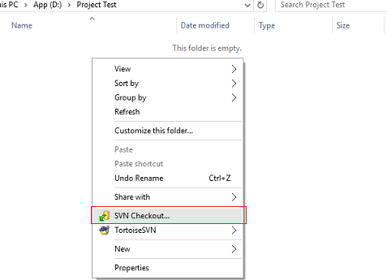
HƯỚNG DẪN SỬ DỤNG SVN
- SVN là server lưu trữ tài liệu của tất cả các dự án của FIS do IT FIS quản lý
- IT sẽ tạo dự án trên svn và gửi link dự án cho CB QLCH.

Slide 5
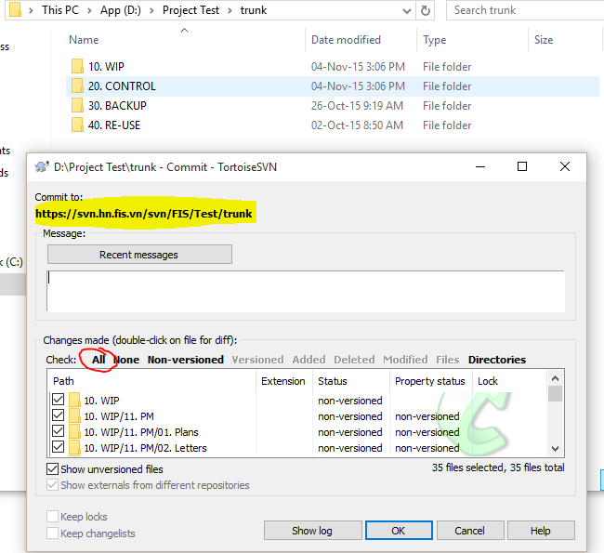
HƯỚNG DẪN SỬ DỤNG SVN
- QLCH thực hiện checkout -> tạo folder theo cây thư mục dự án -> commit lên SVN
- QLCH thực hiện phân quyền cho các thành viên dự án theo role.

Slide 6
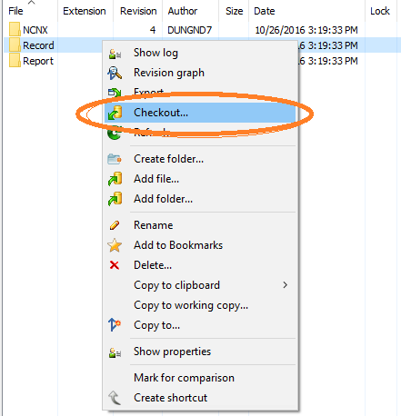
HƯỚNG DẪN SỬ DỤNG SVN
Thực hiện checkout folder được phân quyền chỉnh sửa tài liệu dự án về PC/Laptop: chuột phải -> check out

Slide 7
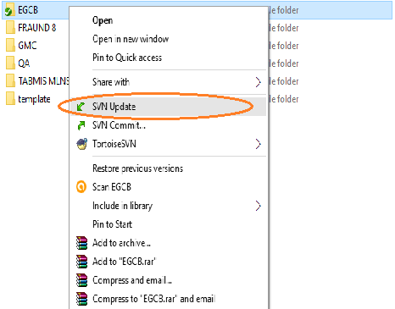
HƯỚNG DẪN SỬ DỤNG SVN
Luôn luôn update file trước khi thao tác tiếp trên tài liệu đã checkout về: Chuột phải -> SVN update.

Slide 8
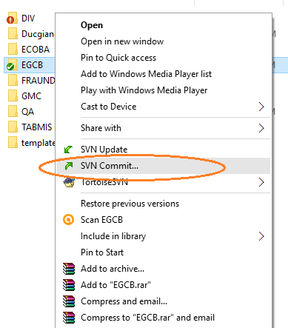
HƯỚNG DẪN SỬ DỤNG SVN
Thực hiện chỉnh sửa và commit lên SVN: Chuột phải -> SVN commit.

Slide 9
HƯỚNG DẪN SỬ DỤNG SVN
Thực hiện chỉnh sửa và commit lên SVN: Chuột phải -> SVN commit.

Slide 10
Q & A

